Slide 1

5.6
盒子模型的阴影属性

Slide 2
盒子模型中的阴影属性
在网页制作中，经常需要对盒子添加阴影效果。CSS3中的box-shadow属性可以轻松实现 阴影的添加，其基本语法格式如下：
在上面的语法格式中，box-shadow属性共包含6个参数值，对它们的具体解释如下表所示。
box-shadow : 像素值1 像素值2 像素值3 像素值4 颜色值 阴影类型;
参数值 | 说明
像素值1 | 表示元素水平阴影位置，可以为负值（必选属性）。
像素值2 | 表示元素垂直阴影位置，可以为负值（必选属性）。
像素值3 | 阴影模糊半径（可选属性）。
像素值4 | 阴影扩展半径（可选属性）。
颜色值 | 阴影颜色（可选属性）。
阴影类型 | 内阴影（inset）/外阴影（默认）（可选属性）。

Slide 3

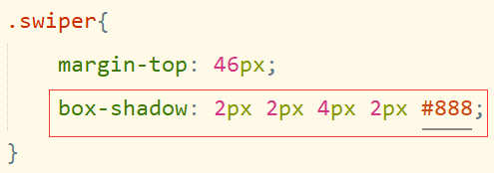
盒子模型阴影属性的案例

Slide 4
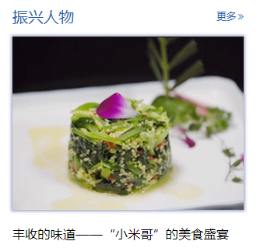
盒子模型阴影属性编程实战
当鼠标移入图片时在图片四周显示阴影效果

Slide 5
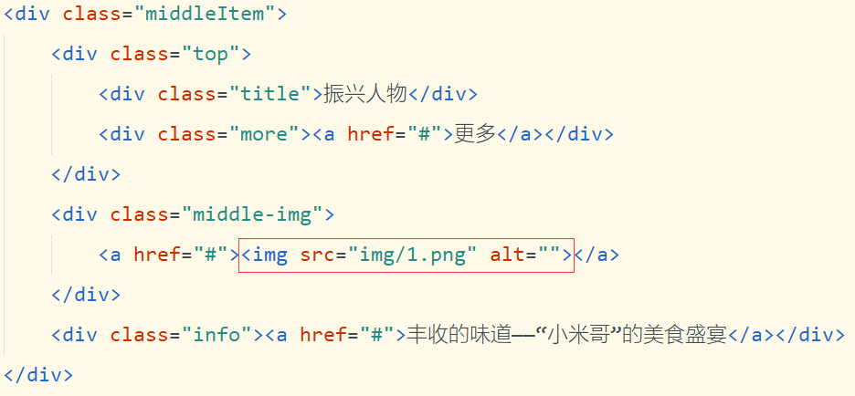
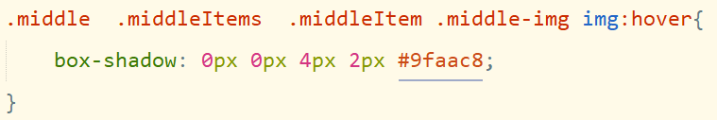
盒子模型阴影属性编程实战
当鼠标移入图片时在图片四周显示阴影效果

Slide 6
盒子模型阴影属性编程实战
借助CSS中的hover伪类实现鼠标移入图片时显示阴影效果，让我们理解了用户体验的重要性。只有充分理解用户需求，才能在设计中体现出人性化的关怀，提升用户体验。这也契合了我们社会中所倡导的以人为本、关注需求的理念。

Slide 7
总结
01
盒子模型中的阴影属性
02
盒子模型阴影属性的案例
03
盒子模型阴影属性编程实战

Slide 8
乡村振兴网项目中盒子模型阴影属性的应用
小试身手
为乡村振兴宣传栏网页中的头部导航栏的导航选项设置鼠标移入时的效果，使用box-shadow属性实现。

